Slide 1
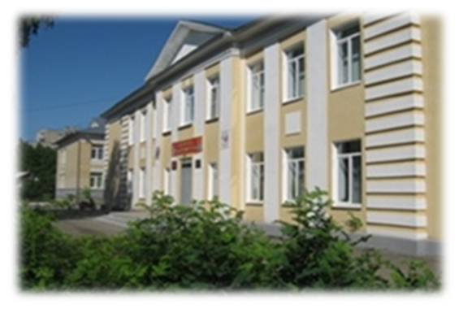
Муниципальное бюджетное образовательное
учреждение
«Средняя общеобразовательная школа №15» города Мурома Владимирской области
Формирование патриотизма через коллективно-творческие дела
(Модуль «Ключевые общешкольные дела»)
«Патриотизм – это благороднейшее из чувств. Это даже не чувство – это важнейшая сторона и личной, и общественной культуры духа, когда человек и весь народ как бы поднимаются над самими собой, ставят себе сверхличные цели»
Д.С.Лихачев

Slide 2
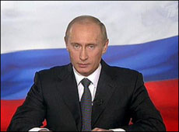
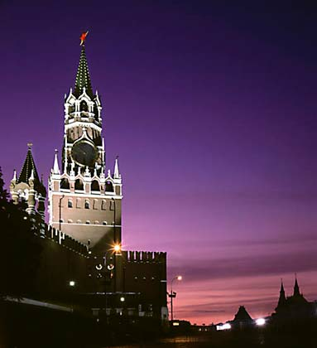
«….патриотизм является основой фундамента нашей страны. И от того, насколько много в нашей стране будет патриотов, зависит будущее России» В.В. Путин, сентябрь 2012
«….патриотизм – естественное чувство, такое же как самоуважение и достоинство человека, любовь к своим близким»
Этнопсихологический словарь, В.Г.Крысько
«…насыщение сознания с молодых ногтей историей, исторической памятью - правильно, аккуратно, фольклорно - должно быть с яслей, с детского сада, с первого класса»
Н.С. Михалков

Slide 3
Личностные качества Патриота
Самопожертвование - жертвование своими личными интересами ради других.
Бескорыстие - отсутствие заботы о личной выгоде.
Чувство долга – долг – обязанность.
Активная гражданская позиция - активное стремление направить свои способности на благо других людей, на благо своей Родины.

Slide 4
Патриотизм – сложное явление общественного сознания, связанное с любовью к Родине, Отечеству, своему народу, которое проявляется в виде социальных чувств, нравственных и политических принципов жизни и деятельности людей.
Содержание патриотизма:
патриотическое сознание
патриотические чувства
патриотические убеждения, толерантность
патриотическое поведение
любовь к
семье во всех ее поколениях
привязанность к языку, традициям, обычаям
гордость за прошлое и настоящее
своей
Родины
преданность своему Отечеству
желание
защищать свое Отечество

Slide 5
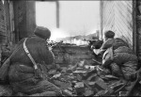
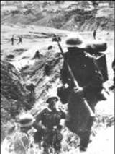
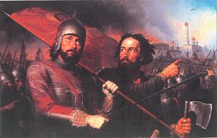
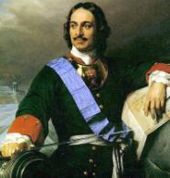
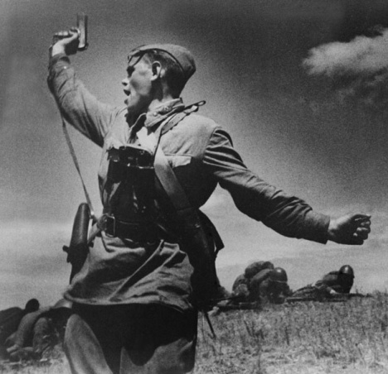
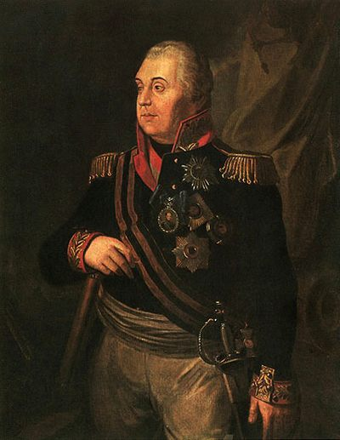
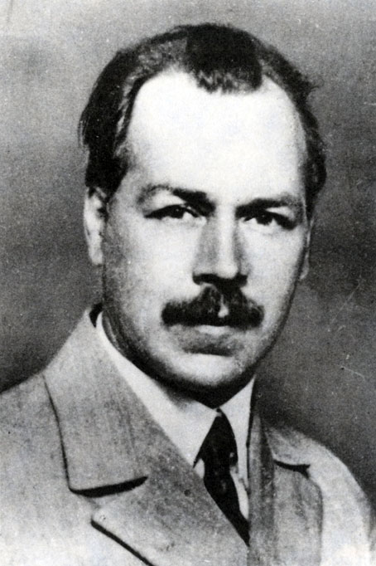
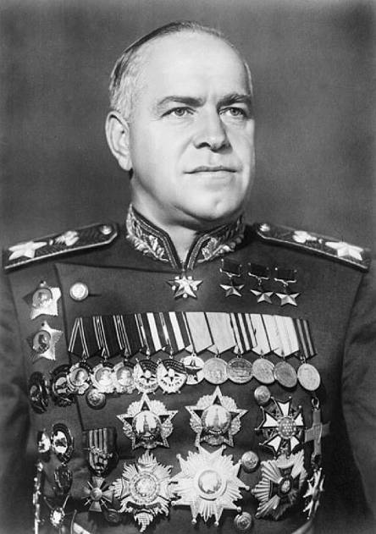
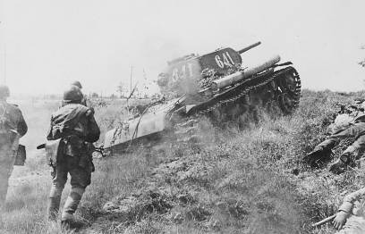
Россия – колыбель патриотов
Петр Первый
К. Минин и Д.Пожарский
А.Невский
А..Суворов
М.И.Кутузов
Н.И.Вавилов
Г.К.Жуков

Slide 6
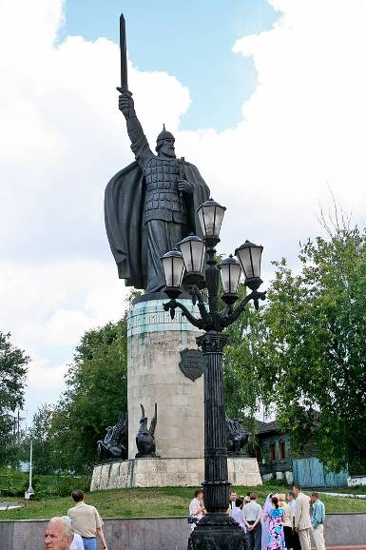
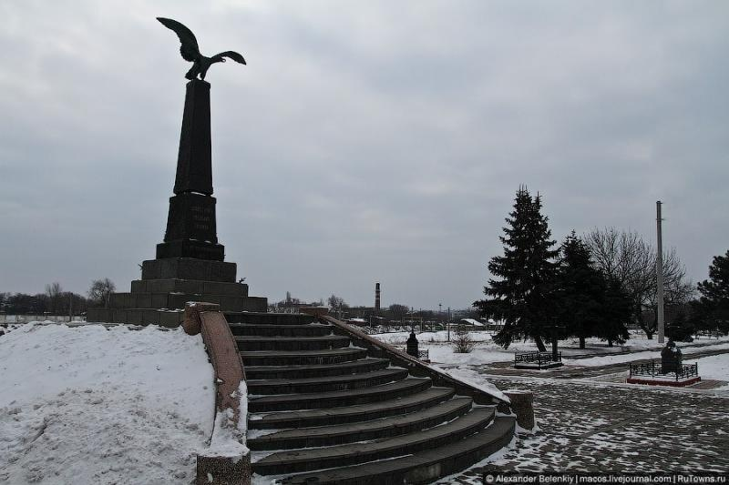
Исторические особенности российского патриотизма:
Особая любовь русских людей к родной земле.
Общинность.
Свободолюбие, готовность к сознательному самопожертвованию ради свободы Отечества.
Жизненная стойкость и мужество.
Особое понимание воинского героизма.
Державность.
Интернациональность.
Действенность проявления патриотических чувств.
Высокая гуманистическая направленность русской патриотической идеи, приверженность православию.

Slide 7
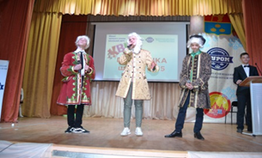
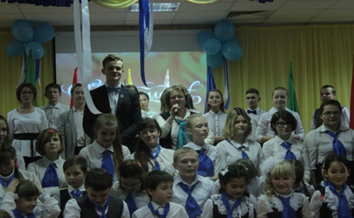
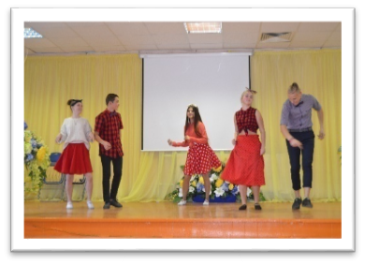
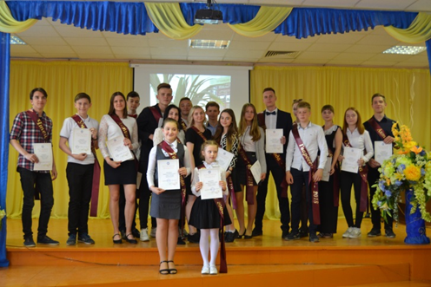
Коммунарские сборы

Slide 8
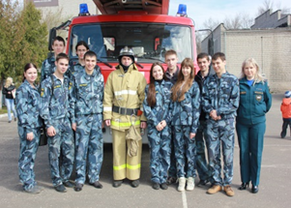
Фотокалейдоскоп коллективно-творческих событий

Slide 9
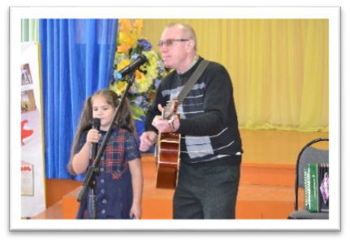
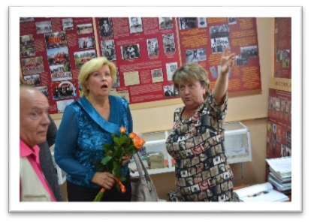
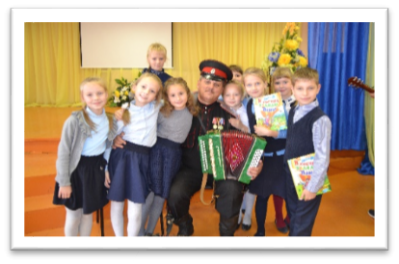

Slide 10
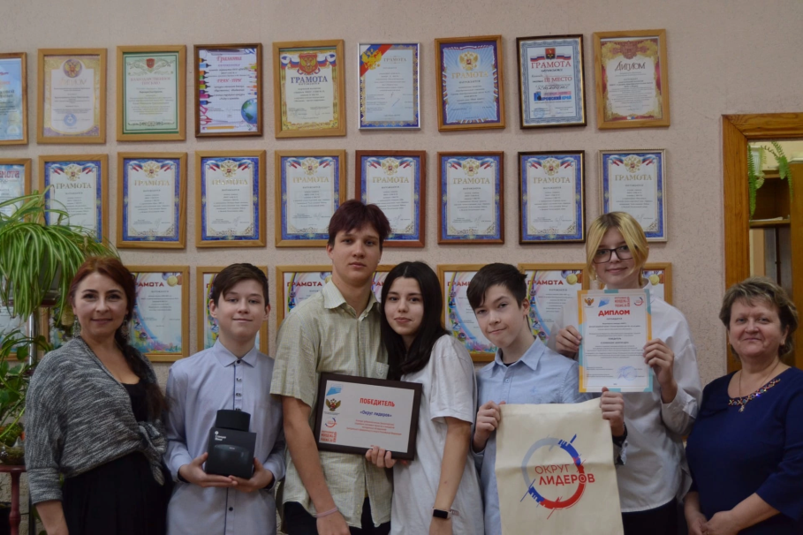
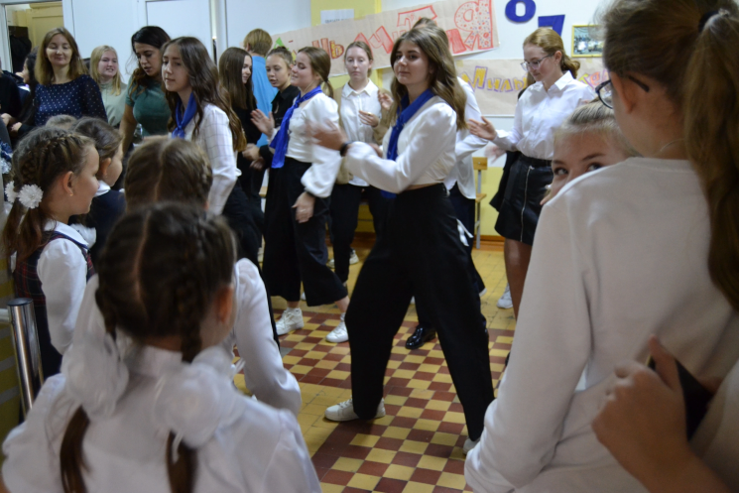
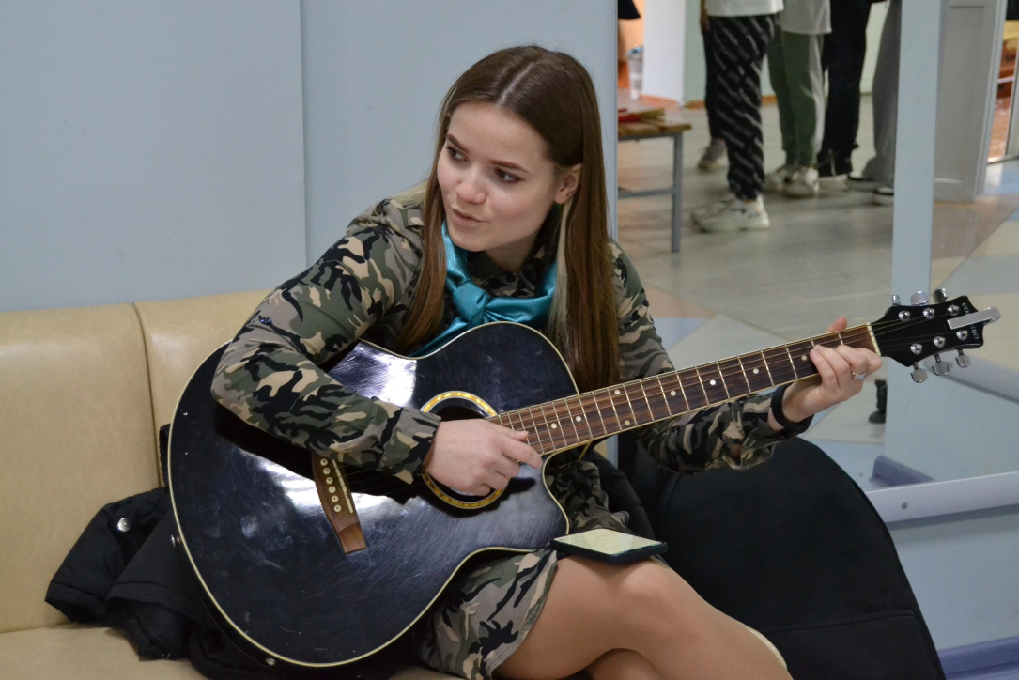
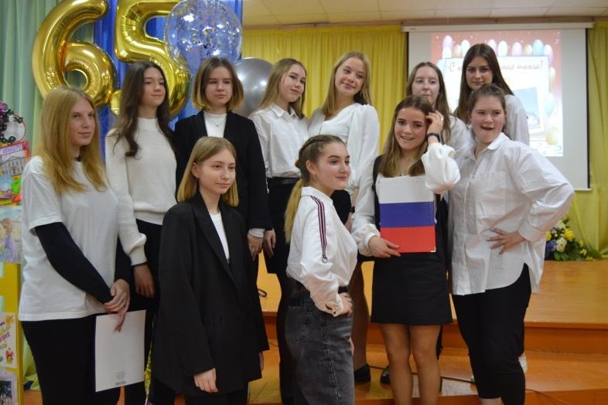
Ребячьи инициативы!

Slide 11
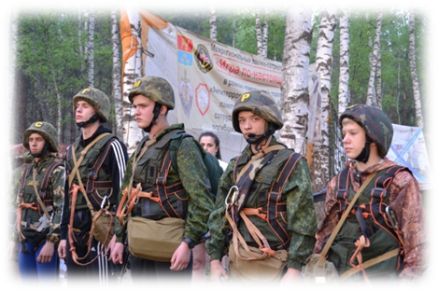
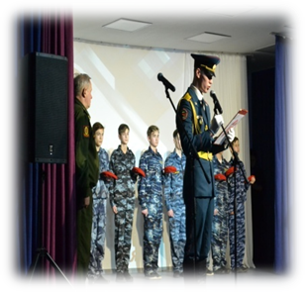
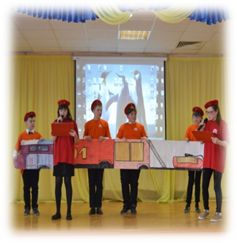
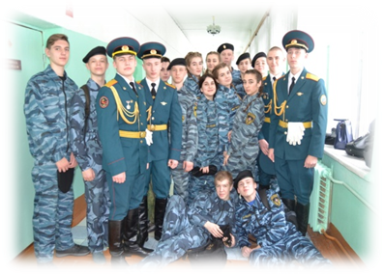
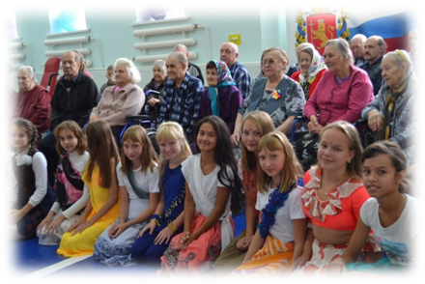

Slide 12
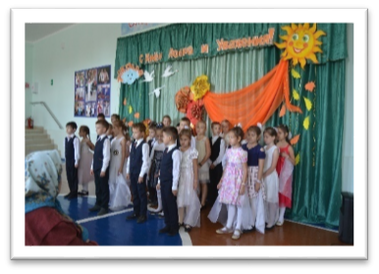
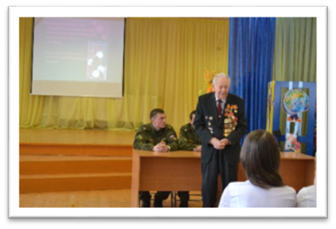
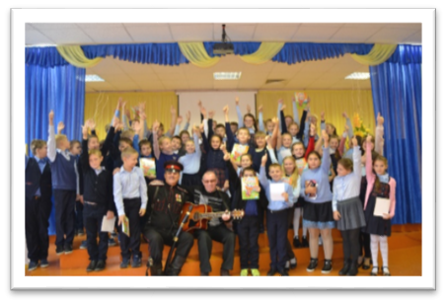
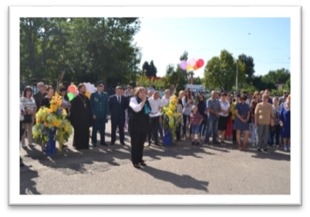

Slide 13
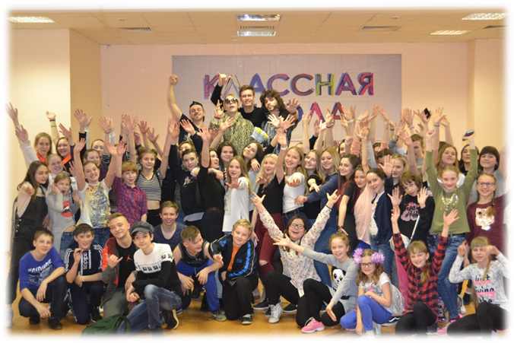
«Патриот – это счастливец за Отечество, к которому принадлежу, страну, в которой живу, язык, на котором говорю, люди, за которых радею и частью которых являюсь!»

